Slide 1
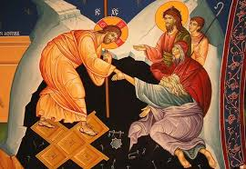
ПРАВОСЛАВНА ВЈЕРОНАУКА за 5. разред
Понављање и утврђивање
Господњи празници
Богородичини празници
Празници светитеља и светих
Васкрсење Христово

Slide 2
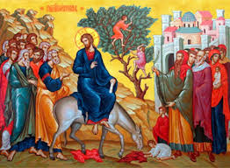
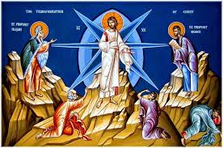
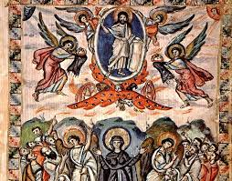
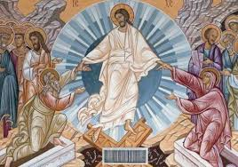
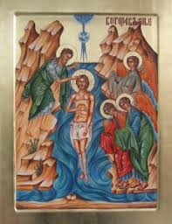
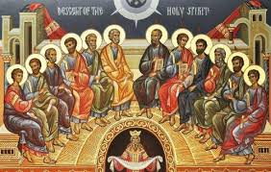
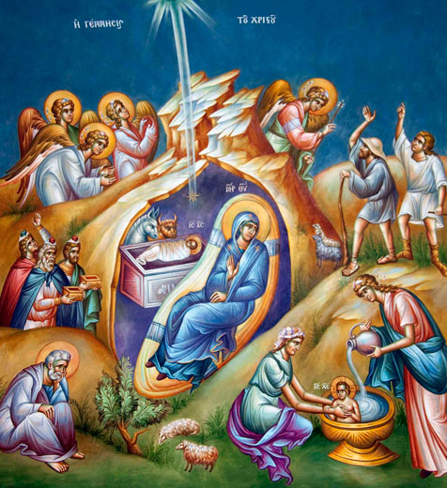
Цвијети
Вазнесење Господње или Спасовдан
40. дан од Васкрса
Духови, Тројице или Педесетница
50. дан од Васкрса
Божић
Богојављење
19. јануар
Преображење 19. август
ГОСПОДЊИ ПРАЗНИЦИ
Цвијети
7. дана прије Васкрса
Н Е П О К Р Е Т Н И
Васкрсење Христово
П О К Р Е Т Н И
Божић
7.јануар

Slide 3
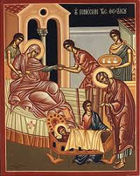
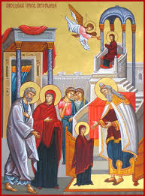
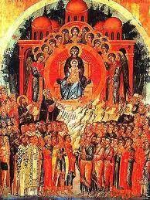
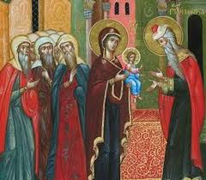
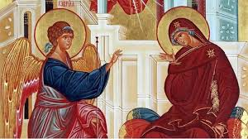
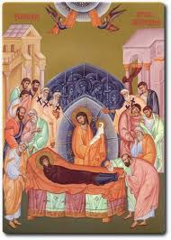
БОГОРОДИЧИНИ ПРАЗНИЦИ
Мала Госпојина
21. септембар
Ваведење
4. децембар
Сабор Пресвете Богородице
8. јануар
Сретење
15. фебруар
Благовијести
7. април
Велика Госпојина
28. август
БОГОРОДИЧИНИ ПРАЗНИЦИ

Slide 4
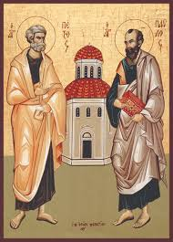
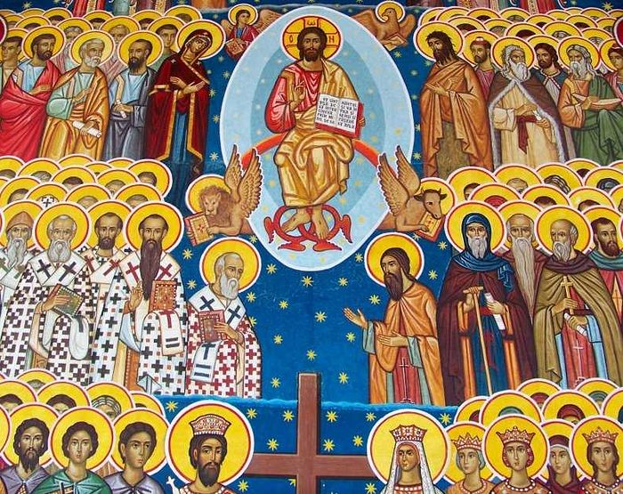
ПРАЗНИЦИ СВЕТИТЕЉА
Ријеч свети-светитељ води поријекло од поријекло од ријечи свјетлост.
Људи који су се трудили да буду као Христос и да носе у себи Христа који је свјетлост, зову се свети.
Први свети били су апостоли и мученици.
Један од најстаријих празника светих је Петровдан.
Мученици су они који су убијени Христа ради.

Slide 5
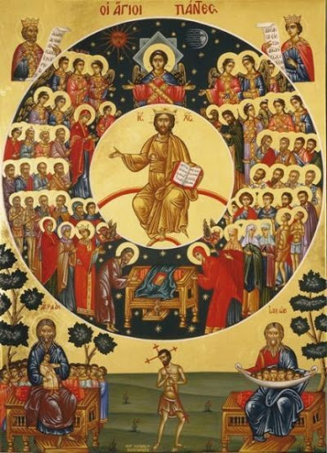
Свети пророци - људи који су преносили
Божју вољу.
Свети оци и учитељи, као Христос добри пастири: Св. Јован Златоусти, Св. Василије Велики, Св. Николај, Св. Сава Српски и други.
Свети преподобни су многи монаси који су се завјетовали на дјевственост, сиромаштво и послушност (Св. Алимпије Столпник, Св. Петка, Св. Симеон Мироточиви и други).
Када празнујемо светитеље и свете Цркве, ми кроз њих увијек празнујемо Васкрсење Господа Исуса Христа.

Slide 6
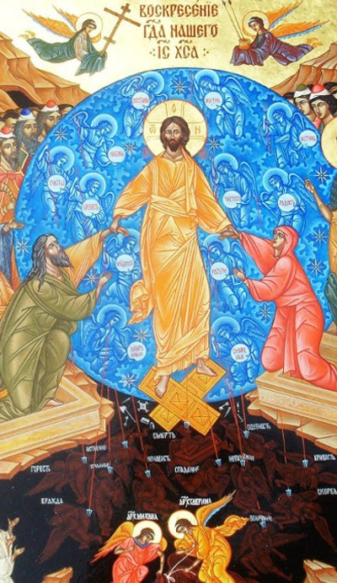
ВАСКРСЕЊЕ ХРИСТОВО
Најважније учење хришћанске вјере
је да је Христос устао из мртвих.
У Свом Васкрсењу, Христос је у новом и прослављеном обличју.
Његови ученици га тешко препознају. Он са њима једе, пије, дозвољава им да Га додирну, пролази кроз затворена врата и након јављања постаје невидљив.

Slide 7
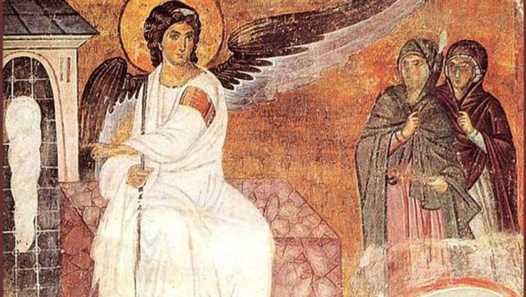
Најпознатија и најљепша фреска Васкрсења Христовог и јављања анђела Марији Магдалини је Бели анђео из манастира Милешева.

